Slide 1
Lavirint
Aleksa Savić

Slide 2
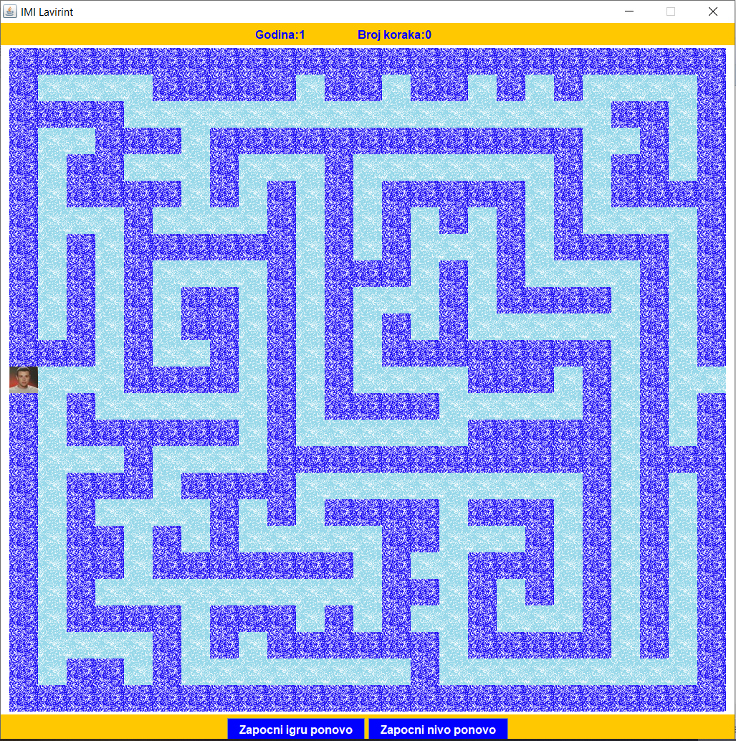
Ideja
Jednostavnost
Privlačnost
Zanimljivost
Držanje pažnje
Četiri nivoa

Slide 3
Poenta Igre
Preći sva četiri nivoa u što manje koraka
Dodatni koraci

Slide 5





Pozadina
Matrica 25x25
624 polja slika napravljenih u Paint-u
1 polje slika iz indeksa

